Slide 1
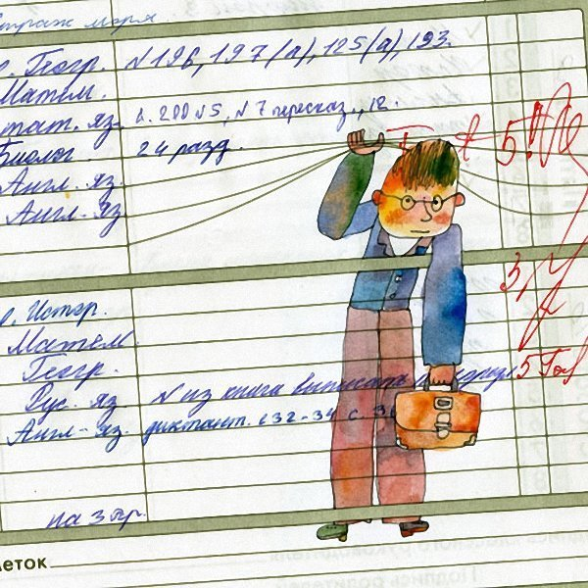

Slide 2
Основания для системы оценивания в классе
1. оценивание является постоянным процессом, естественным образом интегрированным в образовательную практику;
2. оценивание может быть только критериальным. Основными критериями оценивания выступают ожидаемые результаты, соответствующие учебным целям;

Slide 3
Основания для системы оценивания в классе
3. критерии оценивания и алгоритм выставления отметки заранее известны и педагогам, и учащимся и могут вырабатываться ими совместно;
4. система оценивания выстраивается таким образом, чтобы учащиеся включались в контрольно – оценочную деятельность, приобретая навыки и привычку к самооценке.

Slide 4
Основные особенности системы оценки
- критерии достижения – планируемые результаты;
- оценка предметных, метапредметных, личностных результатов;
- оценка способности решать учебно-практические задачи;
- сочетание внутренней и внешней оценки;
- комплексный подход: использование стандартизированных работ (устных, письменных); нестандартизированных работ: проектов, практических работ, портфолио, самоанализа, самооценки и др.

Slide 5
Выбери для твоего портфолио:
- три с твоей точки зрения лучшие работы из этого курса;
- работу из начала, середины и конца курса;
- работы, которые по твоему мнению показывают лучше всего чему ты научился;
- из перечисленных типов работ выбери по одному;
- две работы, которыми ты гордишься;
- три работы, которые ты хочешь, чтобы их посмотрели (твои товарищи, родители гости школы).
Важно, что ученик не просто выбирает какую-то работу, но и обосновывает свой выбор.

Slide 6
СЛУШАНИЕ | я могу понимать, когда кто-то говорит со мной медленно и отчетливо
ЧТЕНИЕ | я могу понимать в текстах данные о лицах, возраст, профессию, место жительства
УЧАСТИЕ В ОБЩЕНИИ | я могу представить кого-либо и употреблять простые формы приветствия
СВЯЗНАЯ РЕЧЬ | я могу рассказать о себе, например, где я живу, учусь и т.д.
РЕЧЕВЫЕ СТРАТЕГИИ | я могу сказать, что я не понимаю
ПИСЬМО | я могу заполнить анкету с данными о своей личности

Slide 7
1. «Лестница успеха»

Slide 8
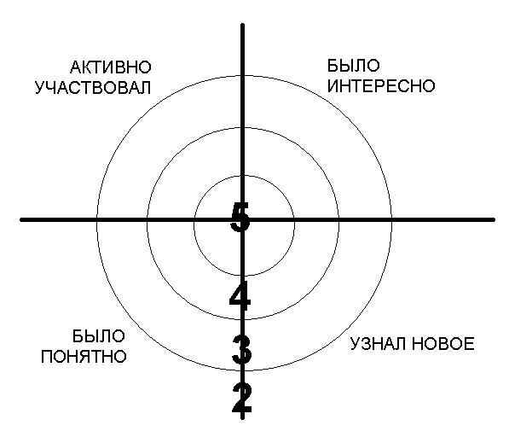
2. Техника «рефлексивная мишень»

Slide 9

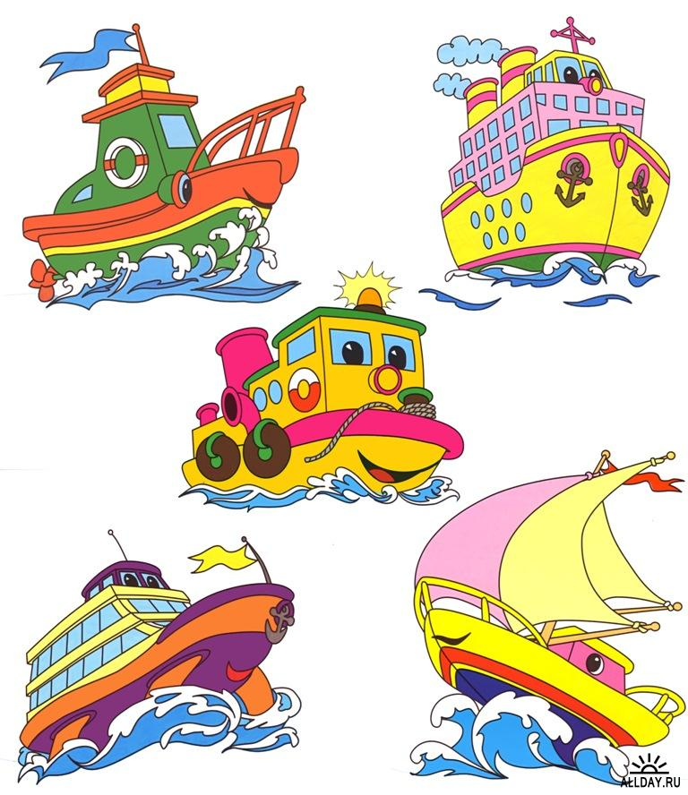

О-в Грусти
Бермудский треугольник
О-в Воодушевления
О-в Просветления
О-в.Удовольствия
О-в Радости
О-в Тревоги
О-в Ожидания
О-в Недоумения
О-в Неопределенности
О-в Наслаждения

Slide 10

4. Метод «Плюс-минус-интересно»
Плюс | Минус | Интересно

Slide 11

5. Метод «Анкета»
1. На уроке я работал 2. Своей работой на уроке я 3. Урок для меня показался 4. За урок я 5. Мое настроение 6. Материал урока мне был 7. Домашнее задание мне кажется | активно / пассивно доволен / не доволен коротким / длинным не устал / устал стало лучше / стало хуже понятен / не понятен полезен / бесполезен интересен / скучен легким / трудным интересным / неинтересным

Slide 12

6. Вопросы, требующие многовариантных ответов:
Почему было трудно?
Что открыли, узнали на уроке?
Оправдались ли ваши ожидания от урока?
Что вы взяли с сегодняшнего урока?
Над чем заставил задуматься урок?

Slide 13
7. «Лист самооценки»
Получил удовольствие
Узнал что-то новое
Ничего не понял
Научился
Я
Удивился
Расстроился

Slide 14

8. «Лист самоконтроля»
Ведется на протяжении всего урока.
Фамилия, имя ученика_____________________________
Вид задания | Отметка

Slide 15



